Slide 1
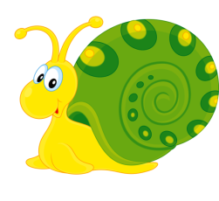
Интерактивная игра «Времена года»
МДОУ ЦРР –детский сад «Сказка»
п. Ивня Белгородская область
Воспитатель Галушкина Т.В.

Slide 2
Цель игры: развитие и активизация познавательных способностей детей через использование современных информационных технологий
Задачи игры: - формировать целостную картину окружающего мира; показать взаимосвязь времен года с живыми организмами; - активизировать познавательную и речевую деятельность детей; - совершенствовать умение грамматически правильно, последовательно строить свои высказывания; - развивать память, внимание, словесно-логическое мышление, мелкую моторику, зрительное и слуховое восприятие.

Slide 3
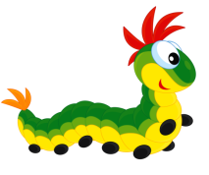
Правила игры:
На слайдах написаны загадки или вопросы. Необходимо объяснить ответ и нажать «мышкой» на правильный вариант ответа;
Если ответ верный - картинка увеличится или переместится в нужное место и услышишь звуковое сопровождение, а если ответ не верный - картинка будет качаться, останется на месте или исчезнет.
Чтобы прейти на следующий слайд нажми на зеленую кнопку с треугольником в правом нижнем углу, вернуться на предыдущий слайд - в левом нижнем углу.
Для повторения игры еще раз нажми на кнопку «повторить игру» в конце игры. Для выхода из игры нажми кнопку «выйти из игры».

Slide 4
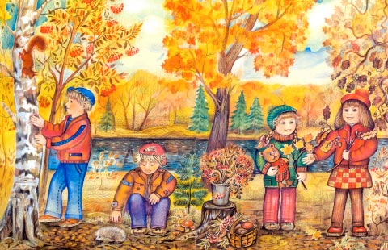
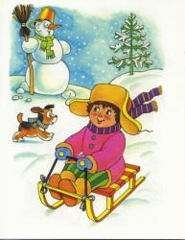
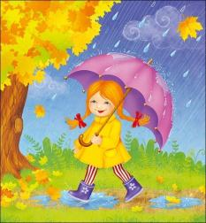
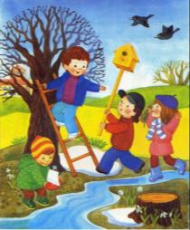
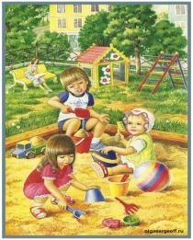
Отгадайте загадку и выберите вариант ответа
Пришла без красок
И без кисти
И перекрасила все листья.

Slide 5
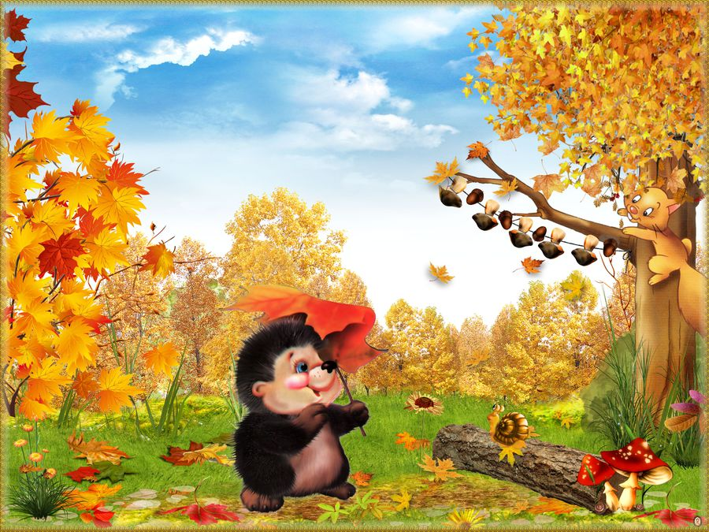
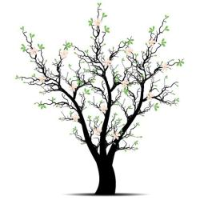
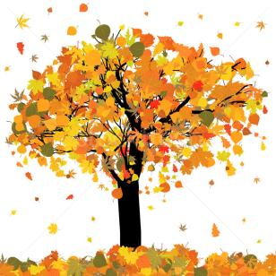
Покажите дерево, которое соответствует времени года

Slide 6
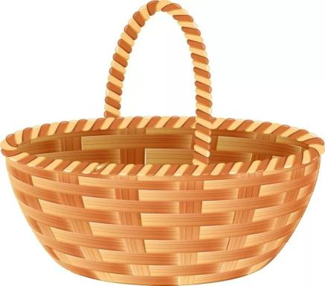
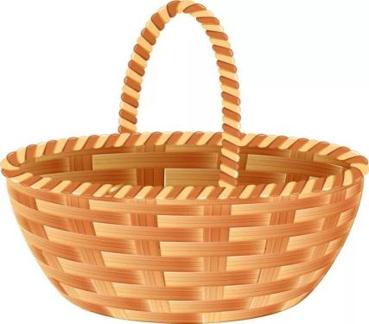
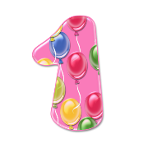
Назови овощи и фрукты. Разложи их по корзинкам. 1 –овощи, 2 - фрукты

Slide 7
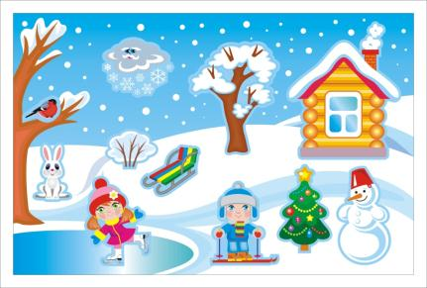
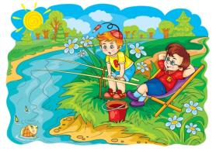
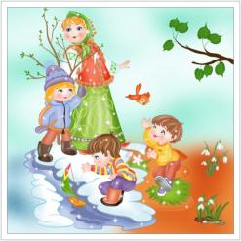
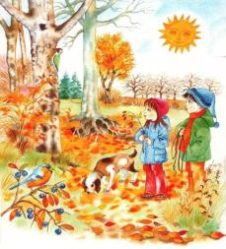
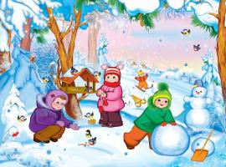
Отгадайте загадку
Во дворе замерзли лужи,
Целый день поземка кружит,
Стали белыми дома.
Это к нам пришла...

Slide 8
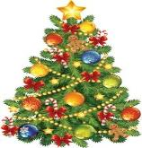
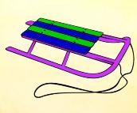
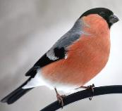
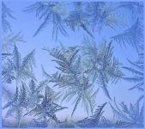
Отгадай загадки.
Нажми на квадрат и проверь отгадку.
1
Мы слепили снежный ком, Шляпу сделали на нем, Нос приделали, и в миг
Получился…
2
Я прихожу с подарками, Блещу огнями яркими, Нарядная, забавная, На Новый год я главная!
3
Все лето стояли, Зимы ожидали, Дождались поры, Помчались с горы.
4
Красногрудый, чернокрылый, Любит зернышки клевать, С первым снегом на рябине Он появится опять.
5
Покружилась звездочка
В воздухе немножко,
Села и растаяла
На моей ладошке
6
Невидимкой, осторожно Он является ко мне, И рисует, как художник, Он узоры на окне.

Slide 9
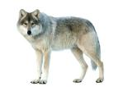
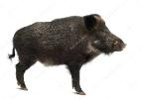
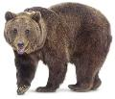
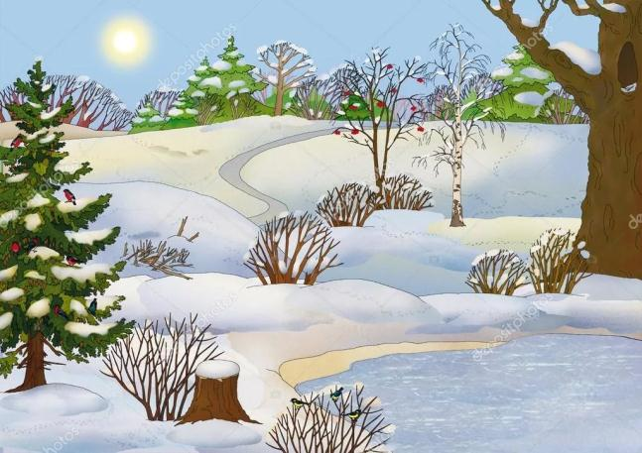
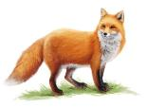
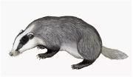
Какие животные впадают в спячку?

Slide 10
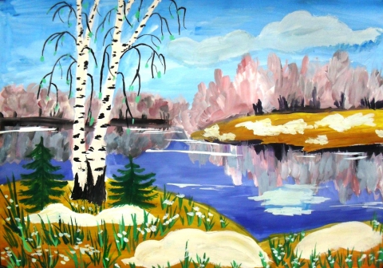
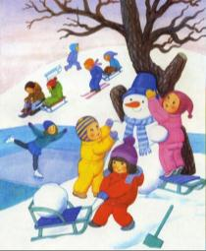
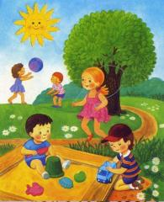
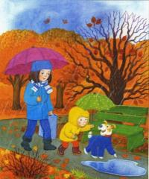
О каком времени года эта загадка?
Рыхлый снег
На солнце тает,
Ветерок в ветвях играет,
Звонче птичьи голоса
Значит, к нам пришла …

Slide 11
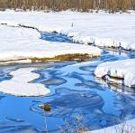
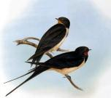
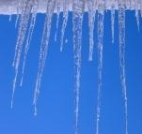
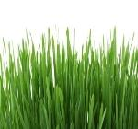
Признаки весны
На проталинках вырастают первые …
Оно стало сильнее пригревать …
Тает снег, по земле бегут …
Из теплых стран прилетают …
На крышах домов тает снег и появляются …
Зазеленела …

Slide 12
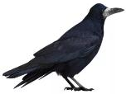
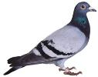
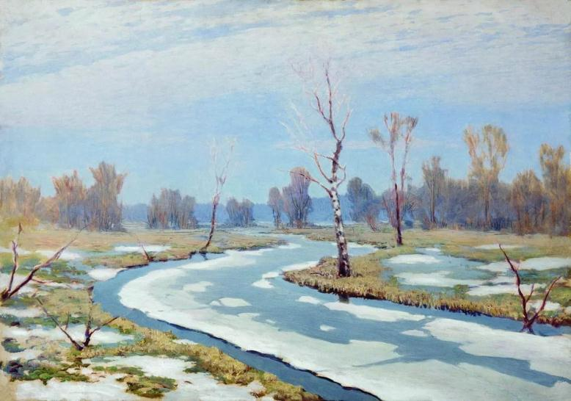
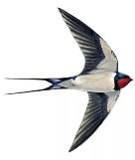
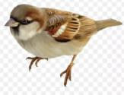
Назови птиц. Найди среди них перелетных

Slide 13
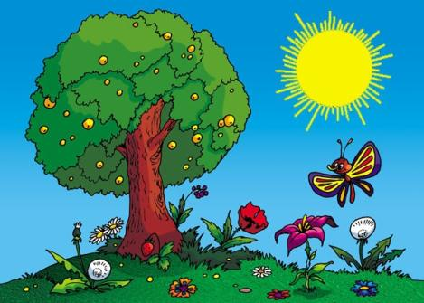
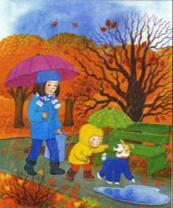
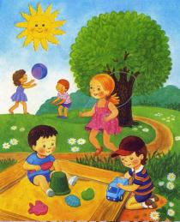
Отгадайте загадку и выберите вариант ответа Зеленеют луга, В небе - радуга-дуга. Солнцем озеро согрето: Всех зовёт купаться ...

Slide 14
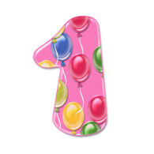
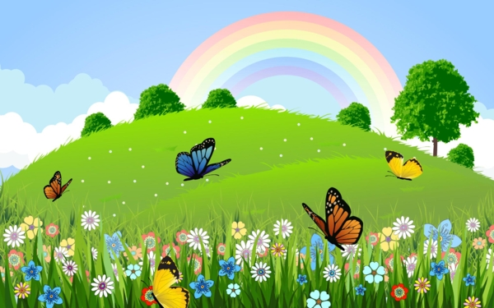
Сколько бабочек на картинке?

Slide 15
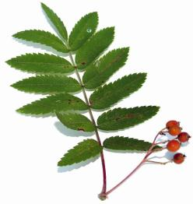
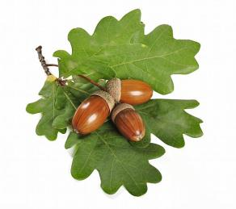
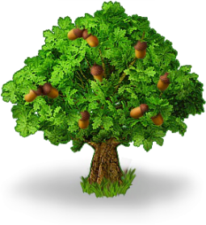
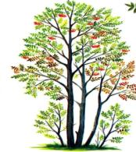
Отгадайте ,с какого дерева этот лист?

Slide 16
В какое время года девочка собралась на прогулку?

Slide 17
В какое время года мальчик собрался на прогулку?

Slide 18
В какое время года мальчик собрался на прогулку?

Slide 19
В какое время года девочка собралась на прогулку?

Slide 20
Спасибо за игру!
Ты молодец!

Slide 21
ПОВТОРИТЬ ИГРУ
ВЫЙТИ ИЗ ИГРЫ

